Slide 1
Информатика
(Жаратылыстану-матиматикалық бағыт)
3-бөлім
Деректер базасы
Сабақ тақырыбы: 3.2. Электрондық кестеде мәліметер қорын құру
Оқу мақсаты: 9.2.2.2 электрондық кестеде деректер базасын жасау;

Slide 2

Мәліметтер қорының кестесі- бұл белігілі бір ережелермен жасалған қарапайым екі өлшемді Excel кестесі. Excel электрондық кестесінің бағандары- мәліметтер қорының өрістері, ал жолдары – мәліметтер қорының жазбалары болып табылады.
Мәліметтер қорының әрбір өрісі (бағаны) бірегей атауға ие болады және барлық жазбалар үшін сипаттамасы бірдей ақпаратты қамтиды. Барлық өрістің жиынтығы мәліметтер қорының құрылымын құрайды.

Slide 3
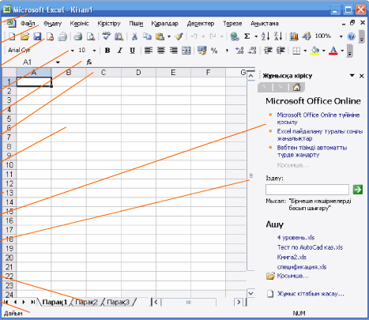
Терезе элементтерін орналастыр
1. Тақырып жолы
2. Меню қатары
3. Стандартты аспаптар
4. Пішімдеу панелі
5. Формула жолы
6. Жұмыс парағы
7. Бағандар аты.
8. Жол нөмірі
9. Тапсырмалар аумағы
10. Айналдыру жолағы
11. Таңбашалар немесе парақ 12. Қалып-күй жолағы

Slide 4
Microsoft фирмасының Excel программасы - кесте түрінде берілген мәліметтерді өңдеуге арналған кестелік процессорлар немесе электрондық кестелер тобына жататын программа.
Мүмкіндіктері:
Функциялар мен формулаларды пайдалана отырып, әртүрлі есептеулер жүргізу;
Белгілі бір критерийлерді қанағаттандыратын мәліметтер жиынын таңдау;
Графиктер мен диаграммалар тұрғызу;
Мәліметтер базасын даярлау;
Мәліметтерді статистикалық талдау

Slide 5
Қатар – электрондық кестедегі горизонталь жол, максимал саны – 65536, жұмыс аймағының сол жақ шекарасында араб цифрларымен нөмірі белгіленген
Бағана – электрондық кестедегі вертикаль жол, барлық саны – 256, жұмыс аймағының жоғарғы шекарасында латын әріптерімен белгіленген.
Ұяшық – бағана мен қатардың қиылысқан жері, адресі бағана әрпі мен қатар нөмірінен тұрады, мысалы: В3.

Slide 6
Мәліметтер формасы бағандар арасында
Қозғалысты
Деректерді енгізуді
Новигатор арқылы ізеуді
Жолдарды өзгертуді және жоюды жеңілдетеді

Slide 7
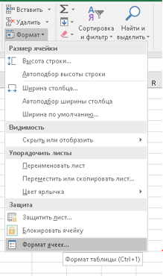
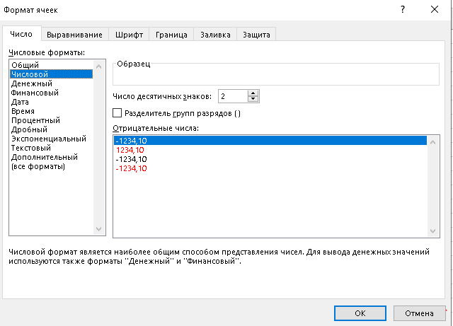
Ұяшықтарға мәліметтерді енгізу әр-түрлі форматта болуы мүмкін

Slide 8
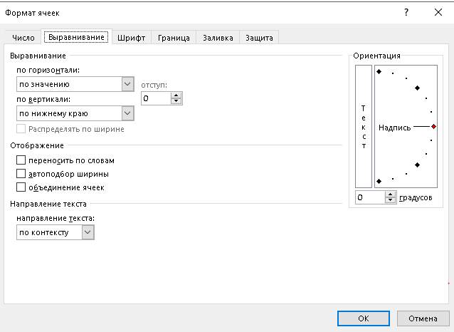
Өрістегі мәліметтер типін орнатқаннан кейін диалог терезесінде Ұяшық форматынан немесе Негізгі қатарындағы Стильдер тобынан кесте ретінде форматтау арқылы мәліметтерді Туралау, Қаріп, Шекара тіркемелерін пайдаланып, мәліметтерді форматтау әрекеті орындалады.

Slide 9
1-Топсырма:
Төмендегі берілген сұрақтарға жауап жазыңыз.
MS Excel программасының атқаратын қызметтері қандай?
MS Excel электрондық кестесінің негізгі ұғымдарын атаңыз;
Excel бағдарламасын қалай іске қосуға болады?
Excel терезесінің негізгі элементтерін сипаттаңыз?
Кестенің қатарлары мен бағаналарын ерекшелеудің айырмашылығы неде?
Функциялар шеберінің көмегімен арифметикалық орташа шаманы қалай анықтауға болады?
Ұяшыққа формулаларды қалай енгіземіз?
Мәліметтердің жалпы соммасын қалай табамыз: максималды, минималды және орташа мәнін?

Slide 10
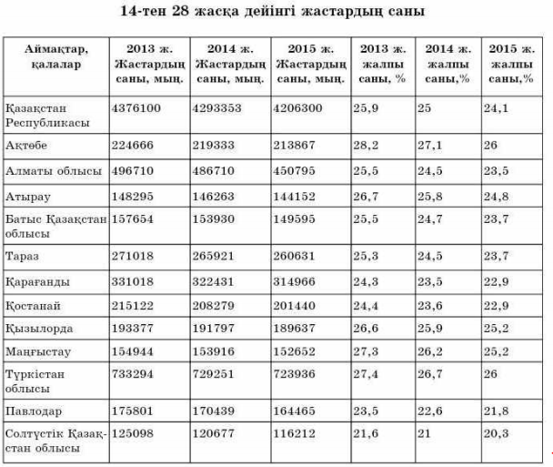
2-Тапсырма
Excel электрондық кестесін пайдаланып мынандай кесте құрастырыңыз

